Slide 1
將臨期第四主日
2024年12月22日
感 恩 祭 宴
主 題
甘為人役
——事了拂衣去 深藏身與名——

Slide 2
恭讀米該亞先知書 5:1-4
上主這樣說：「厄弗辣大白冷！你在猶大郡邑中，雖是最小的，但是，將由你為我出生一位統治以色列的人；他的來歷源於亙古，遠自永遠的時代。」
因此，上主必將遺棄他們，直到孕婦生產之時；那時，他弟兄中的遺民，必將歸來，與以色列子民團聚。他必卓然屹立，以上主的能力，及上主、
1/2

Slide 3
他天主之名的威權，牧放自己的羊群。他們將獲得安居，因為他必大有權勢，直達地極。他本人將是和平！
——上主的話。
眾 : 感謝天主
2/2

Slide 4
恭讀致希伯來人書 10:5-10
弟兄姊妹們：
為此，基督一進入世界便說：「犧牲與素祭，已非你所要，卻給我預備了一個身體；全燔祭和贖罪祭，已非你所喜，於是我說：看，我已來到！關於我，書卷上已有記載：天主！我來為承行你的旨意。」
前邊說：「祭物和素祭，全燔祭和贖罪祭，已非你所要，已非你所喜」
1/2

Slide 5
——這一切都是按照法律所奉獻的；後邊他說：
「看，我已來到，為承行你的旨意」。由此可見，他廢除了那先前的，為要成立那以後的。我們就是因這旨意，藉耶穌基督的身體，一次而為永遠的祭獻，得到了聖化。——上主的話。
眾 : 感謝天主
2/2

Slide 6
恭讀聖路加福音 1:39-45
瑪利亞就在那幾日起身，急速往山區去，到了猶大的一座城。她進入匝加利亞的家，就向依撒伯爾請安。
依撒伯爾一聽到瑪利亞請安，胎兒就在她的腹中歡躍。依撒伯爾於是充滿了聖神，高聲說：
「在女人中，你是蒙祝福的，你的胎兒，也是蒙祝福的。我主的母親，駕臨我這裡，這是我那裡得來的呢？
1/2

Slide 7
看，你請安的聲音，一入我耳，胎兒就在我腹中，歡喜踴躍。那信了由上主傳於她的話必要完成的，是有福的。」
——基督的福音。
眾：基督，我們讚美你！
2/2

Slide 8
將臨期第四主日
2024年12月22日
感 恩 祭 宴
主 題
甘為人役
——事了拂衣去 深藏身與名——

Slide 9
白冷!你在猶大郡邑中,雖是最小的,但是,將由你為我出生一位統治以色列的人.
全燔祭和贖罪祭,已非你所喜,於是我說:看,我已來到! 天主!我來為承行你的旨意.
瑪利亞急速往山區去.她進入匝加利亞的家,就向依撒伯爾請安.依撒伯爾一聽到瑪利亞請安,胎兒就在她的腹中歡躍.

Slide 10
白冷!你在猶大郡邑中,雖是最小的,但是,將由你為我出生一位統治以色列的人.
最小的白冷郡,生出最偉大的救主耶穌,一位同時是真天主又是真人的默西亞.
十二位十分卑微的門徒,正是世上最大宗教——基督宗教(天主教+基督新教)的基石.
絕大多數的名人偉人聖賢豪傑,他們的父母也不過都是我們鄰家的叔叔嬸嬸.

Slide 11
全燔祭和贖罪祭,已非你所喜,於是我說:看,我已來到! 天主!我來為承行你的旨意.
在強調宗教的時代,人們以為神喜歡牛羊花菓元寶香燭或其它的三牲祭品.
在強調天國的時代,天主喜歡我們的生命和所有,即我們的時間,金錢,才能和愛心.
在無數我來了的許諾中, 是數之不盡的可歌可泣的故事,盡顯榮主救人的完美內容：The glory of God is man fully alive.

Slide 12
瑪利亞急速往山區去.她進入匝加利亞的家,就向依撒伯爾請安.依撒伯爾一聽到瑪利亞請安,胎兒就在她的腹中歡躍.
急速往山區去的,是天主之母探訪同樣懷孕的表姐;瑪利亞只知別人的需要,忘記自己也同樣懷了孕,這是「甘為人役」和「事了拂衣去」的聖經版本.
偉大的行為產生偉大的結果:若翰的原罪獲得赦免了,就在母腹中歡躍.

Slide 13
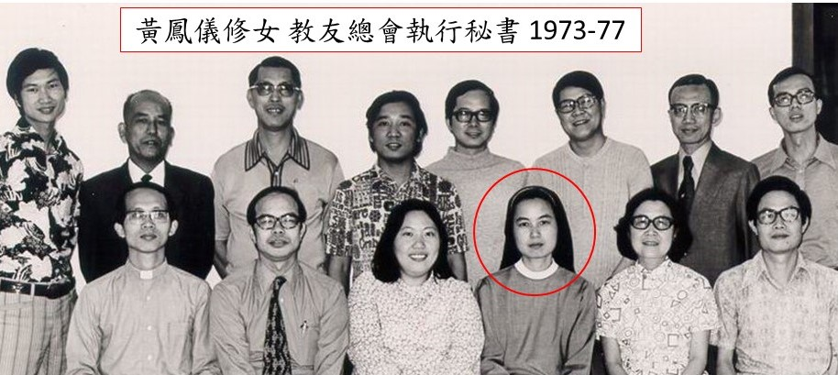
以上故事也發生在我 的一位朋友黃鳳儀修 女的生命中;她剛於三 週前去世,享年84歲.
許多人塑造了我的思想和性格,黃修女是其中一位.我28歲升神父,做了兩年堂區的助理司鐸,30歲接受任命去做教友總會的指導神師,和黃修女合作了四年.
當時愛國在香港不受歡迎,修女卻給我介紹了一本國內很著名的,由中國作家協會出版的雜誌《人民文學》, 給我開啟了認識中國的大門.她和我及鄭生來神父,關俊棠神父多次訪問中國大陸,後來更和張家興等成立了「中國神學協會」.

Slide 14
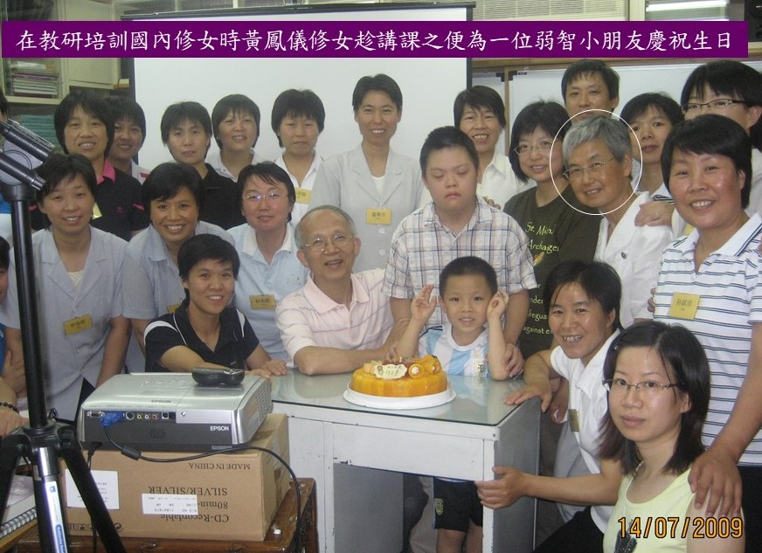
她多次去北京全國修院講學,也多次來教研中心給國內來教研學習的修女講課.她是香港大學文學士,比利時魯汶大學宗教學博士,曾任聖神修院宗教學部主任.她這種孟子形容為四體不勤五穀不分的勞心者,卻在教友總會時,做了一件鮮為人知的事:獨力親手一筆一劃的抄寫了全部《頌恩》的五線譜和簡譜,
不用電腦.這種挨騾仔式和極細心的工作,一定是得力於她在修會中的長期訓練.她曾趁在教研為修女講課之便,為一位智障小朋友慶祝生日,愛心爆棚!

Slide 15
她重病時,我曾去醫院探望她;一週後再去探她一次,那次她很開心,因為她的妹妹Polly也在,我們三人閒聊了一會,我也給她覆了手,原想下週再來,怎知23小時後,她已回歸天父的懷抱. 我想,是不是天主特別眷顧,讓她在我福傳的開端就陪我走了四年,如今又讓我在她生命的最後一程,陪她走到終點.
修女很喜歡來教研參加主日彌撒和聽道,她和其他幾位常來教研的修女,都給我很大的支持,讓我感到「德不孤,必有鄰」.有人說時光是賊,但對積極的人來說,它偷走的只是我們的容顏;因為我們努力做過的每一件事,我們認真走過的每一步路,都算數,都值得.
黃修女走了,她應擁有事了拂衣去,深藏身與名的那種逍遙,而她那「甘為人役」的精神,也可以讓她無愧地向那位非以役人,乃役於人的救主,開心的交代.

Slide 16
白冷!你在猶大郡邑中,雖是最小的,
但是,將由你為我出生一位統治以色列
的人.(米5:1) 最小的白冷郡,
生出最偉大的救主耶穌.
“But you, Bethlehem, too small to be among the clans of Judah, from you shall come forth for me one who is to be ruler in Israel” (Micah 5:1) Thus little Bethlehem came to produce
the great Redeemer Jesus.

Slide 17
十二位卑微的門徒,正是世上最大宗教(天主教+基督新教)的基石.多數聖賢豪傑,他們的父母不過也是我們的鄰家亞叔亞嬸.
The twelve disciples, humble as they were, became the cornerstone of the world's leading religion (Catholicism, Protestantism combined). Most saints and heroes were of modest background, their parents were just ordinary people like
uncles and aunts in our neighborhood.

Slide 18
全燔祭和贖罪祭,已非你所喜,於是我說:看,我已來到!(希10:6-7)在宗教為主的時代,人們以為神喜歡牛羊花菓或元寶香燭.
“Holocausts and sin offerings you took no delight in. Then I said, Behold, I come to do your will, O God.” (Hebrews 10:6-7). In eras dominated by ‘religion’, people believed that God delighted in offerings of cattle, sheep, flowers, joss sticks or
incense papers.

Slide 19
在天國為主的時代,天主喜歡我們的生命和我們的所有,即我們的時間,金錢,才能和愛心.
In the era of the ‘Kingdom of Heaven’, God delights in
our lives and all that we have, including our
time, money, talents, and love.

Slide 20
瑪利亞急速往山區去,向依撒伯爾請安.依撒伯爾一聽到瑪利亞請安,胎兒就在她的腹中歡躍.(路1:39-41)
Mary set out and traveled to the hill country in haste to greet Elizabeth. When Elizabeth heard Mary's greeting, the infant leaped in her womb. (Luke 1:39-41)

Slide 21
急速往山區去的,是天主之母;瑪利亞只知懷孕表姐的需要,忘記自己也同樣懷了孕,這是「甘為人役」和「事了拂衣去」
的聖經版本.
It was the Mother of God who hastened to the hill country; Mary only cared about her pregnant cousin's needs, forgetting that she herself was also pregnant. This is an example in the Bible of a “willingness to serve others” and “to leave quietly after the task is done.”

Slide 22
以上故事也發生在我的一位朋友黃鳳儀修女的生命中;
她剛於三週前去世,享年84歲.
The above story is reminiscent of the life of my friend,
Sister Emily Wong
she passed away three weeks ago at the age of 84.

Slide 23
許多人塑造了我的思想和性格,黃修女是其中一位.我28歲升神父,做了兩年助理司鐸,30歲做教友總會指導司鐸,
和黃修女合作了四年.
Many people have shaped my thoughts and character, and Sister Emily is one of them. I was ordained at 28, served as an assistant parish priest for two years, and at 30, became spiritual director of the H. K. Council of Catholic Laity, collaborating with Sister Emily for four years.

Slide 24
當時愛國在香港不受歡迎,修女卻給我
介紹了一本國內由
中國作家協會出版的《人民文學》,
給我開啟了認識中國的大門.
At that time, patriotism was not well-received in Hong Kong, yet the nun introduced me to a publication by the mainland China Writers Association called "People's Literature," which opened the door for me to understand China.

Slide 25
她是香港大學文學士,魯汶大學宗教學博士,是孟子形容為「四體不勤,五穀不分」的勞心者,卻在教友總會時,做了
一件鮮為人知的大事.
She held a Doctorate in Religious Studies from Leuven University. She was diligent yet befitting of the description in ‘Mencius’ of a deep thinker “who was unable to distinguish the five grains”. During her time at the Laity Council, she accomplished a significant but little-known feat 功績.

Slide 26
她親手抄寫了全部《頌恩》的五線譜和簡譜,不用電腦.這種挨騾仔式和極細心的工作,應是得力於她在修會中的長期訓練.
She transcribed by hand, the entire staff (五線譜) and numeric notation in the H.K. Hymn book, "Song En", without using a computer. The painstaking and meticulous work ethic was likely a result earned through long-term training
in her congregation.

Slide 27
她重病時,我去醫院探望她;一週後再去時,她很開心,因為她的妹妹Polly也來,我們三人聊了一會,我也給她覆了手,原想下週再來,怎知23小時後,她已回到天父懷中.
When she was seriously ill, I visited her in the hospital. A week later, when I visited again, she was happy because her sister Polly had also come. The three of us chatted for a while. I blessed her, and made plans to revisit the following week, not knowing that 23 hours later, she would return to her Heavenly Father.

Slide 28
這應是天主的安排,讓她在我福傳的開端陪我走了四年,今又讓我在她生命的末期, 陪她走到終點.
This must be God's arrangement, allowing her to accompany me for four years at the beginning of my ministry, and now letting me stay by her as she reached the end of her life.

Slide 29
修女走了,應有事了拂衣去,深藏身與名的逍遙,而她那種甘為人役精神,也可以讓她向那位非以役人,乃役於人的救主,
快樂的交代.
Our Sister has departed, She has chosen to enjoy the freedom of “leaving quietly, after the task is done, not seeking recognition and laurels, keeping secret her identity and her name”. Her spirit of “willingness of servitude to others” allows her to joyfully report to the Savior, who also “seek not to be served but to serve”.

Slide 30
將臨——世末 聖誕——受難
靈魂——肉身 未知生焉知死——未知死焉知生
矛盾的統一, 統一的矛盾
柏拉圖的否定自我中心;莊子的至人無己,神人無功,
聖人無名;耶穌的乃役於人;瑪利亞對表姐的關顧
黃鳳儀修女對教會對中國和世人的默默奉獻
生命說到最深處,不信人間有古今
超越一切的天地人和
是對耶穌聖嬰的崇敬,也是耶穌最中意的禮物
事了拂衣去,深藏身與名; 縱死俠骨香,不慚世上英
為福傳,請點讚,留言,轉發

Slide 31
願 上 主
祝 福 你 和 你 的 家 庭
你 的 工 作
幫助你戰勝新舊疫情和一切困難
化 危 為 機
天主愛你 主佑！

